Slide 1
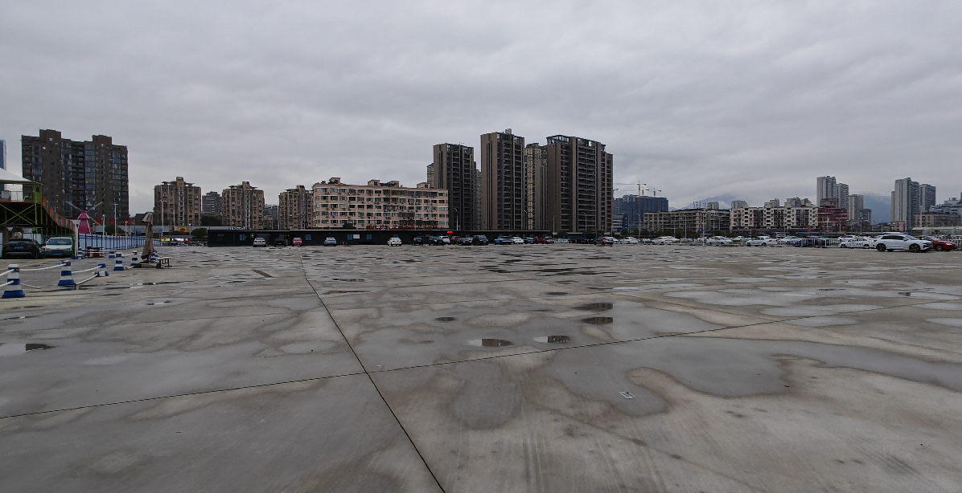
温州娄桥 试驾场地
温州娄桥试驾场地，位于温州市瓯海区梧田街道温州交运智慧驾培园区，场地总面积约10000㎡，全封闭水泥硬化场地，周边交通便利，可用于举办汽车赛事、试乘试驾活动、汽车性能测试及驾控培训等。

Slide 2
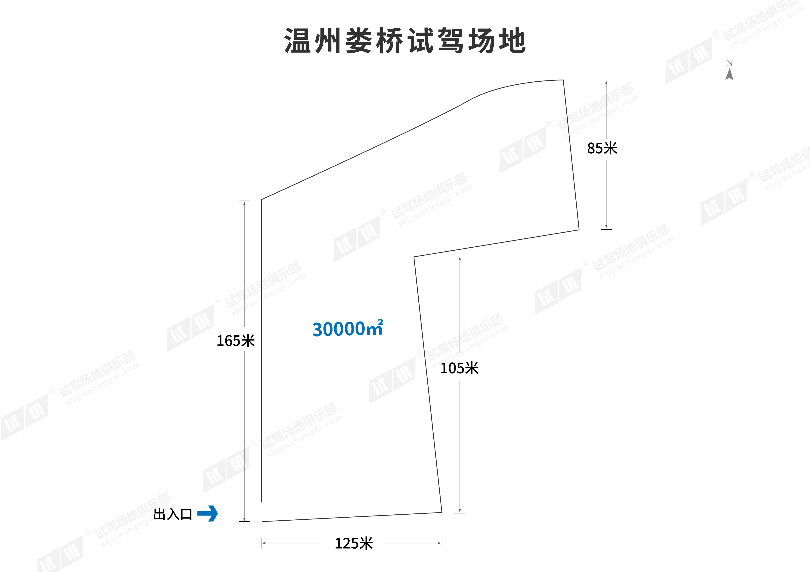
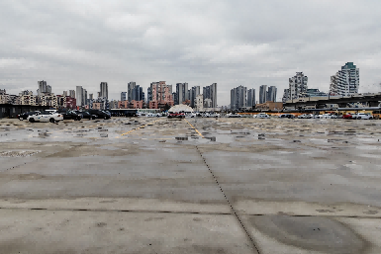
场地费用：2万/天
场地面积：场地总面积约10000㎡ 水泥硬化 全封闭供电供水：380v/60kw 方便接水
配套设施：停车位 固定卫生间

Slide 3
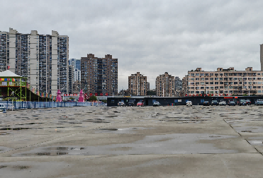
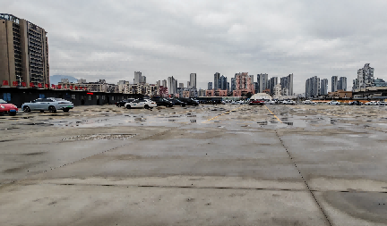
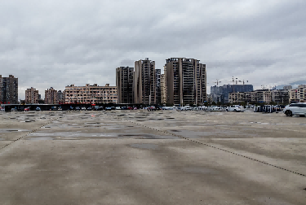
场地实景图
场地实景图
场地实景图

